Slide 1
Explorando o Potencial da IA com OLLAMA e LangChain
Pesquisando Arquivos, Sites e Imagens de Forma Inteligente

Slide 2
Prepara-se para prática
Instale na sua máquina um git e faça um clone do repository
git clone não sei ainda
Instale ollama e depois de instalado execute os comandos: ollama run llama3
https://ollama.com/download

Slide 3
Exportando porta ollama externa
- Crie este arquivo e pasta caso não tenha com o conteúdo a seguir:
  /etc/systemd/system/ollama.service.d/environment.conf
    [Service]
    Environment="OLLAMA_HOST=0.0.0.0"
    Environment="OLLAMA_ORIGINS=*"
- Execute os dois comandos e teste com o terceiro:
  sudo systemctl daemon-reload
  sudo systemctl restart ollama
  sudo netstat -tunlp | grep 11434

Slide 4
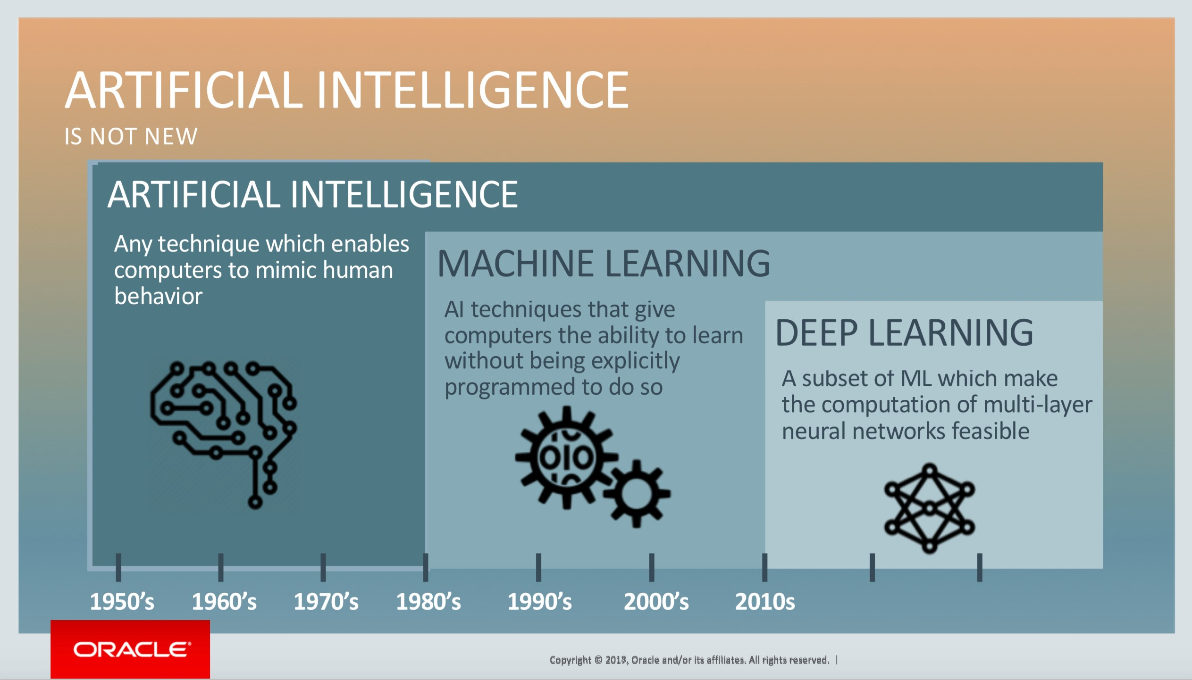

Slide 5
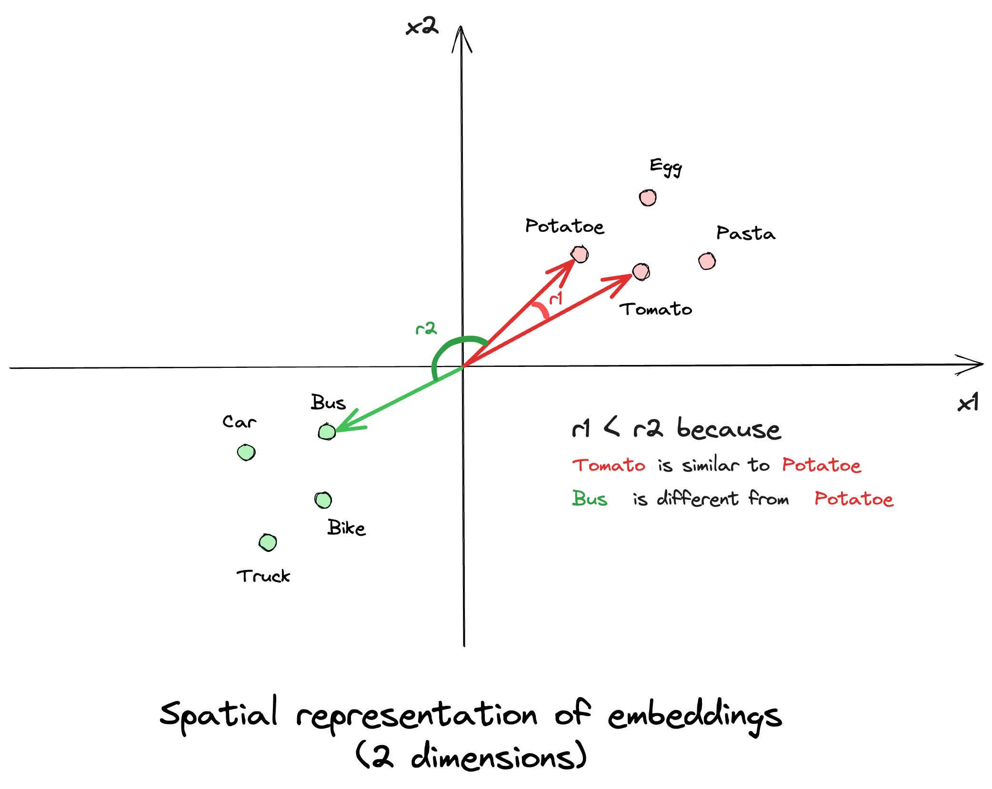
Vector embeddings
Os embeddings de texto são uma técnica de processamento de linguagem natural que converte dados textuais em vetores numéricos que podem ser processados por algoritmos de aprendizado de máquina, especialmente modelos grandes. Essas representações vetoriais são projetadas para capturar o significado semântico e o contexto das palavras que representam.

Slide 6
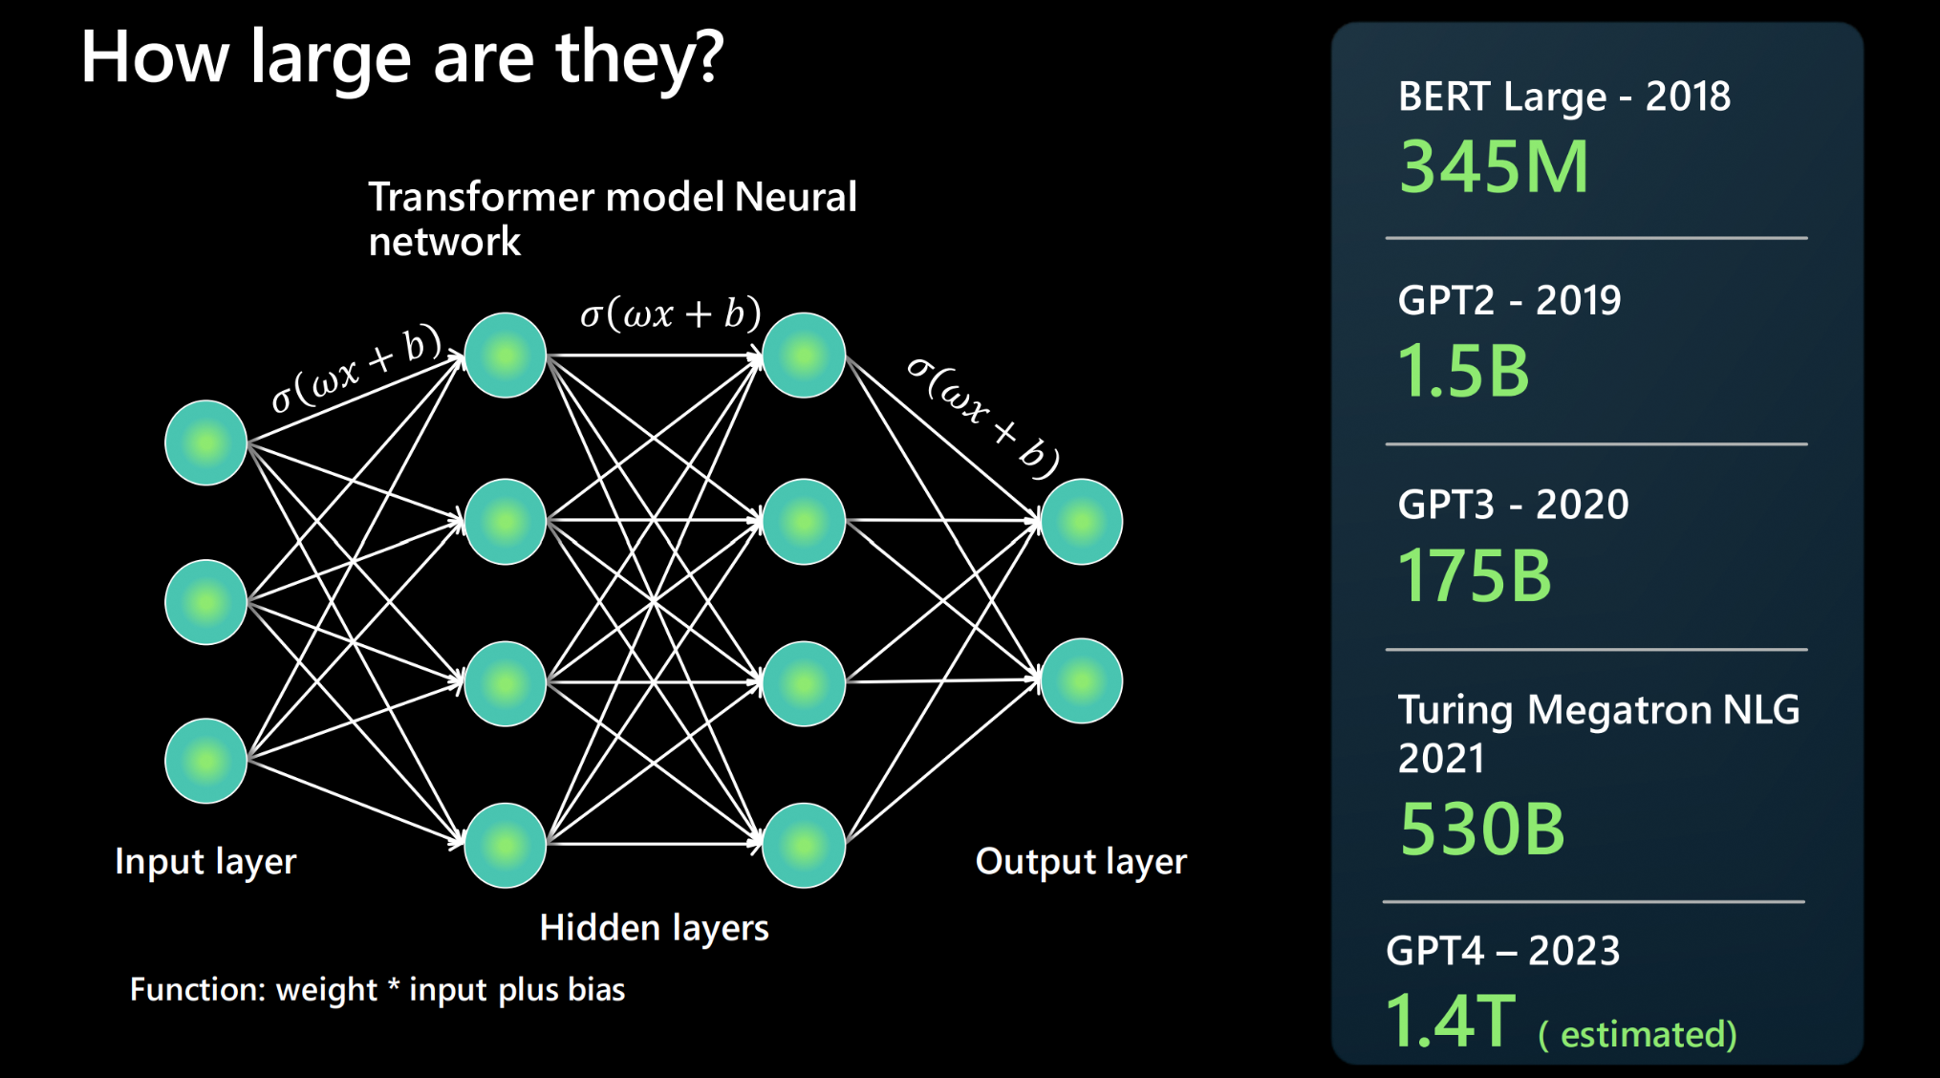
LLM - Large Language Model
Um LLM é uma arquitetura de modelo de rede neural baseada em um componente específico, chamado Transformer AI.

Slide 7
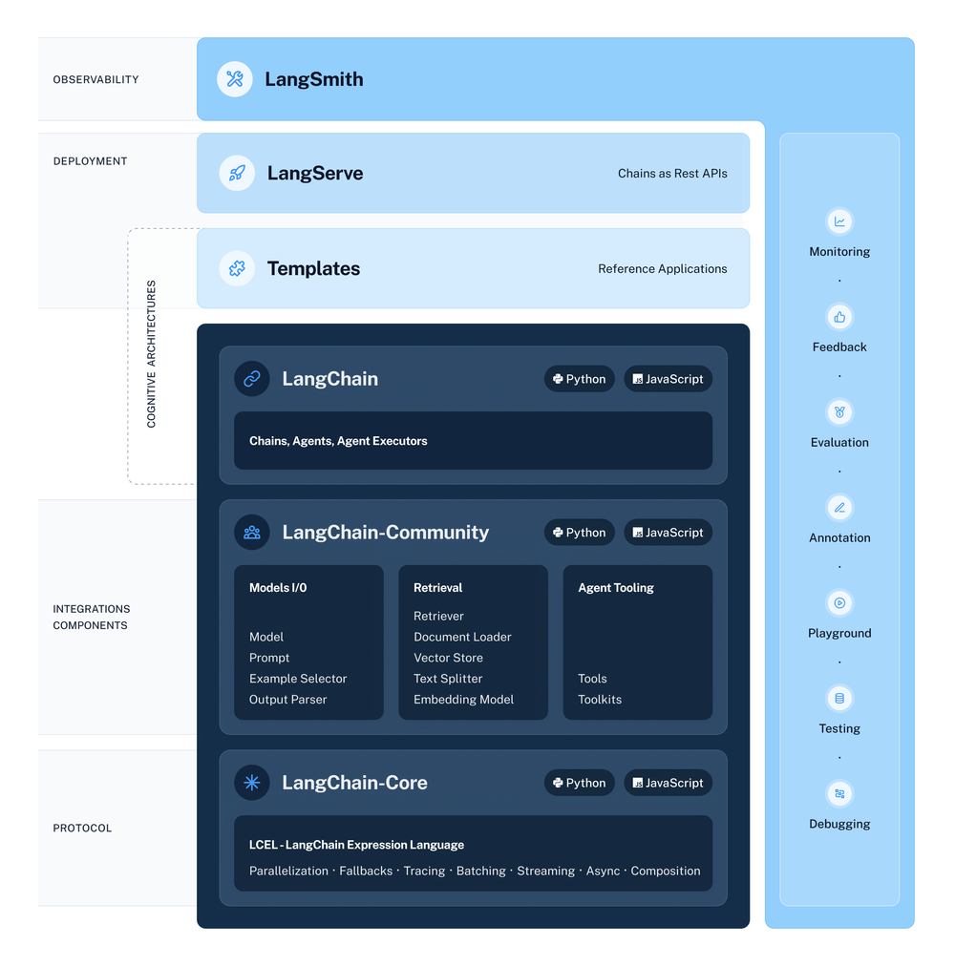
O que é o
Langchain
O LangChain simplifica o desenvolvimento de inteligência artificial (IA) ao abstrair a complexidade das integrações de fontes de dados e ao refinar os prompts.

Slide 8
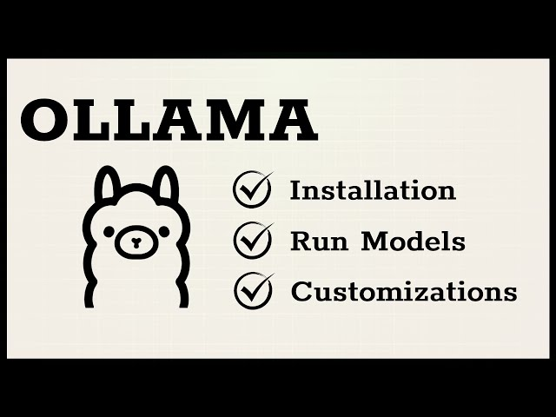
O que é
Ollama?
Ollama é uma ferramenta open-source que permite rodar, criar e compartilhar grandes modelos de linguagem (LLMs) localmente

Slide 9

O que é huggingface.co?
A Hugging Face é uma empresa de IA que desenvolve e oferece ferramentas de machine learning e processamento de linguagem natural (PLN)

Slide 10
Como estão os llms?
https://chat.openai.com/
https://dashboard.cohere.com/welcome/login
https://aistudio.google.com/app/prompts/new_chat
https://gencraft.com/generate
https://claude.ai/

Slide 11
Explorando projeto no Github
Subindo um llm usando ollama
Usando LLM para pesquisar em um site
Usando LLM para pesquisar em pdf
Buscando respostas mais avançadas

Slide 12
Explorando projetos do Github
Usando LLM para pesquisar em imagem
Crewai na máquina local
Outras considerações

Slide 13
Parte 1 – requirements.txt
beautifulsoup4==4.12.3
duckduckgo_search==5.3
fastapi==0.109.0
langchain-community==0.0.16
langchain-core==0.1.17
langserve==0.0.41
pydantic==2.6.0
requests==2.31.0
sse_starlette==2.0.0
Chromadb
rank_bm25
pdfminer.six
Pdf2image
opencv-python
unstructured
unstructured_inference
unstructured_pytesseract
pikepdf
https://python.langchain.com/docs/integrations/document_loaders/web_base/

Slide 14
Parte 2 - usar o ollama para realizar um chat
import ollama
while True:
  print("")
  formatted_prompt = input('Faça uma pergunta: ')
  result = ollama.chat(model='llama3', messages=[{'role': 'user', 'content': formatted_prompt}])
  print(result['message']['content'])
https://python.langchain.com/docs/integrations/document_loaders/web_base/

Slide 15
Parte 3 - Usar o langchain
#https://python.langchain.com/docs/guides/development/local_llms/
from langchain_community.llms import Ollama
llm = Ollama(model="llama3")
while True:
  formatted_prompt = input('Faça uma pergunta: ')
  print(llm.invoke(formatted_prompt))
https://python.langchain.com/docs/integrations/document_loaders/web_base/

Slide 16
Parte 4 - Usar o langchain com respostas em stream (obsoleto)
from langchain_community.llms import Ollama
from langchain.callbacks.manager import CallbackManager
from langchain.callbacks.streaming_stdout import StreamingStdOutCallbackHandler
llm = Ollama(
model="llama2", callback_manager=CallbackManager([StreamingStdOutCallbackHandler()])
)
while True:
  formatted_prompt = input('Faça uma pergunta: ')
  print(llm.invoke(formatted_prompt))
https://python.langchain.com/docs/integrations/document_loaders/web_base/

Slide 17
Parte 5. Text Loader, considerações
Text_splitter: chunk_size=200,chunk_overlap=50
as_retriever: similarity, mmr (Maximal Marginal Relevance), similarity_score_threshold
Document Loader: WebBaseLoader, arxiv, aws s3 file, azure ai data, csv, google drive, excel, odt, pyspark, telegram, twitter, wikipedia.
Chroma: É um banco de dados sqlite com vector store com dimensions
OllamaEmbeddings: Transforma texto em vetores.

Slide 18
Parte 5 – Load documents https://python.langchain.com/docs/integrations/document_loaders/web_base/
from langchain.text_splitter import RecursiveCharacterTextSplitter
from langchain_community.document_loaders import WebBaseLoader
from langchain_community.vectorstores import Chroma
from langchain_community.embeddings import OllamaEmbeddings
import ollama
def load_and_retrieve_docs(url):
loader = WebBaseLoader(web_paths=(url,), bs_kwargs=dict() )
docs = loader.load()
text_splitter = RecursiveCharacterTextSplitter(chunk_size=200, chunk_overlap=50)
splits = text_splitter.split_documents(docs)
embeddings = OllamaEmbeddings(model="nomic-embed-text")
vectorstore = Chroma.from_documents(documents=splits, embedding=embeddings)
return vectorstore.as_retriever()

Slide 19
Parte 6 – Melhorando retorno
from langchain_community.retrievers import BM25Retriever
nome_arquivo = "quemmatouodete.txt"
with open(nome_arquivo, 'r') as arquivo:
linhas = [linha.strip() for linha in arquivo.readlines()]
retriever = BM25Retriever.from_texts(linhas, similarity_top_k=5)
result = retriever.invoke("quem matou odete roitman")
print(result)

Slide 20
Parte 7 – Wikipedia
from langchain_community.tools import WikipediaQueryRun
from langchain_community.utilities import WikipediaAPIWrapper
params = {"lang":"pt","top_k_results":5}
wikipedia = WikipediaQueryRun(api_wrapper=WikipediaAPIWrapper(params = params))
result = wikipedia.run("coronel silvino")
print(result)

Slide 21
Parte 7.1 - Wikipedia
import wikipedia
wikipedia.set_lang('pt')
result = wikipedia.summary('Coronel Silvino', sentences = 10, auto_suggest = True)
result = wikipedia.search('Coronel silvino')
print(result)

Slide 22
Parte 8 - ddg
from langchain_community.tools import DuckDuckGoSearchResults
from langchain_community.utilities import DuckDuckGoSearchAPIWrapper
search = DuckDuckGoSearchResults()
wrapper = DuckDuckGoSearchAPIWrapper(region="pt-br", time="d", max_results=10)
search = DuckDuckGoSearchResults(api_wrapper=wrapper)
print(search.run("flisol"))

Slide 23
Parte 9 – Imagem
from langchain_community.document_loaders.image import UnstructuredImageLoader
from langchain_community.document_loaders import ImageCaptionLoader
loader = UnstructuredImageLoader("1.png")
data = loader.load()
print(data)
loader = ImageCaptionLoader('ogaroto.jpg')
doc = loader.load()
print(doc)

Slide 24
Perguntas?
mvdiogoce@gmail.com

